Slide 1
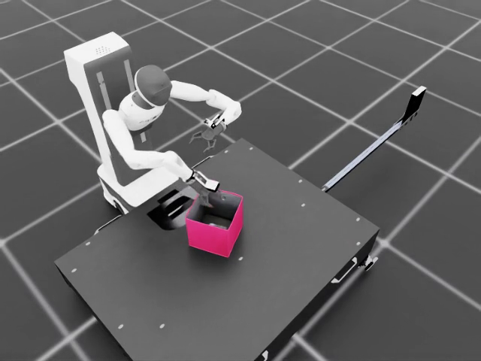
Agibot Toy2Box · 데이터 품질·구성에서 행동 표현까지
품질을 고려한 시범에서 행동 차원 축소까지
Agibot Toy2Box 모방학습 · 과정과 비교 결과
데이터 품질·구성과 행동 표현이
학습 결과에 미치는 영향
71.0%
최종 평균 성공률
101: 72% · 111: 70%
초기 20개 중 20번 시범 · 실제 상자에 놓기 장면
Robotics Simulation · 2026-11-02 · 발표 본문
01
Notes:
권장 시간: 10초
처음부터 데이터 품질과 구성을 고려해 두 회전을 제한했습니다. 같은 전략에서 양과 동작을 보완하고, 마지막에는 행동 표현을 바꿔 평균 71%를 얻은 과정입니다.
근거: 최종 수정 보고서 1쪽; A~D 공식 결과; 초기20개 demo_19 영상

Slide 2
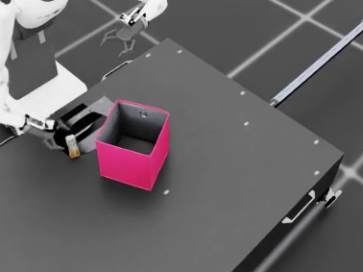

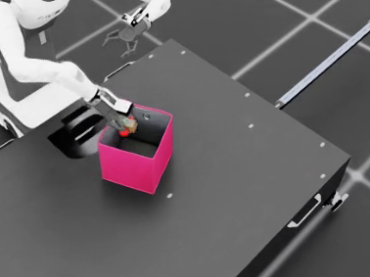
Agibot Toy2Box · 데이터 품질·구성에서 행동 표현까지
과제: 트럭을 집어 상자에 놓기
환경·성공 판정·종료 조건 유지 · 수집·증강·학습 방법 비교
01 접근
02 파지
03 이송
04 놓기
→
→
→
키보드 시범 수집 → Mimic 증강 → BC-RNN 학습 → rollout 평가
공통 조건: 2,000 epoch · 학습 시드 101·111 · 평가 시드 42 · 모델당 100회 · horizon 800
좋은 시범의 조건에 대한 가정: 데이터 차원이 중요
Robotics Simulation · 2026-11-02 · 발표 본문
02
Notes:
권장 시간: 20초
Agibot 오른팔로 트럭을 잡아 상자에 놓는 과제입니다. 사진은 초기 20개 중 같은 시범의 과정입니다. 환경 조건과 공통 학습·평가 규칙을 유지했고, 사람 시범에서 생성한 성공 Mimic을 학습했습니다. 어떤 시범이 좋은 시범인지 생각하며, 행동 데이터의 차원이 중요하다는 가정을 세웠습니다.
근거: 최종 보고서 1~3,9쪽; 실제 시범20 영상; image_provenance.json

Slide 3
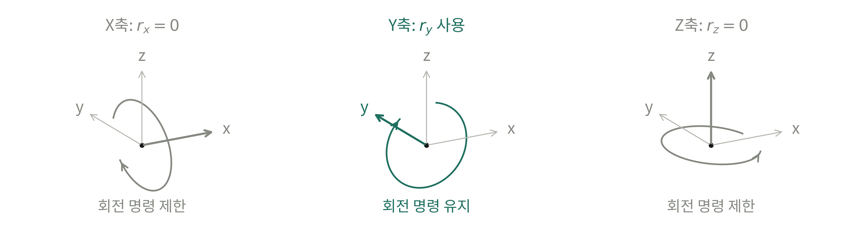
Agibot Toy2Box · 데이터 품질·구성에서 행동 표현까지
초기 20개부터 두 회전 명령 제한
가정: 데이터 품질·구성 향상 → 학습 결과 개선
사용 명령: 위치 3개(dx·dy·dz) + Y축 회전(r_y) + 그리퍼(g)
r_x·r_z: 로봇 기준좌표계 X·Z축 주위 상대 회전 명령(rad)
손목 관절 두 개의 물리적 고정과 구분
Robotics Simulation · 2026-11-02 · 발표 본문
03
Notes:
권장 시간: 20초
제한한 값은 r_x와 r_z로, 로봇 기준좌표계 X축과 Z축 주위의 손끝 상대 회전 명령입니다. 단위는 라디안이고 Y축 회전은 사용했습니다. 일관된 시범을 모으려는 품질 전략을 첫 20개부터 적용한 것이며, 손목 관절을 물리적으로 잠근 것은 아닙니다.
근거: 최종 보고서 2쪽; Se3Keyboard/RMPFlowAction/apply_delta_pose

Slide 4
Agibot Toy2Box · 데이터 품질·구성에서 행동 표현까지
품질을 고려한 첫 20개: 평균 40.5%
회전 제한 전략을 수집 단계부터 적용한 첫 데이터셋
사람 20개 → 성공 Mimic 500개
학습 시드 | 성공 / 평가 | 성공률
101 | 39 / 100 | 39%
111 | 42 / 100 | 42%
정책 성공률만으로
원본 시범의 품질 판정 불가
다음 질문: 같은 수집 전략에서 데이터 양 확대의 효과?
Robotics Simulation · 2026-11-02 · 발표 본문
04
Notes:
권장 시간: 20초
첫 20개도 품질과 구성을 고려해 수집한 자료입니다. 성공 Mimic 500개를 학습해 39%와 42%, 평균 40.5%를 얻었습니다. 이 수치만으로 원본 품질을 낮게 판정하지 않았고, 다음에는 같은 수집 전략에서 양을 늘려 보았습니다.
근거: 최종 보고서 1,3쪽; A 공식결과; 무회전제한 대조군은 없음

Slide 5
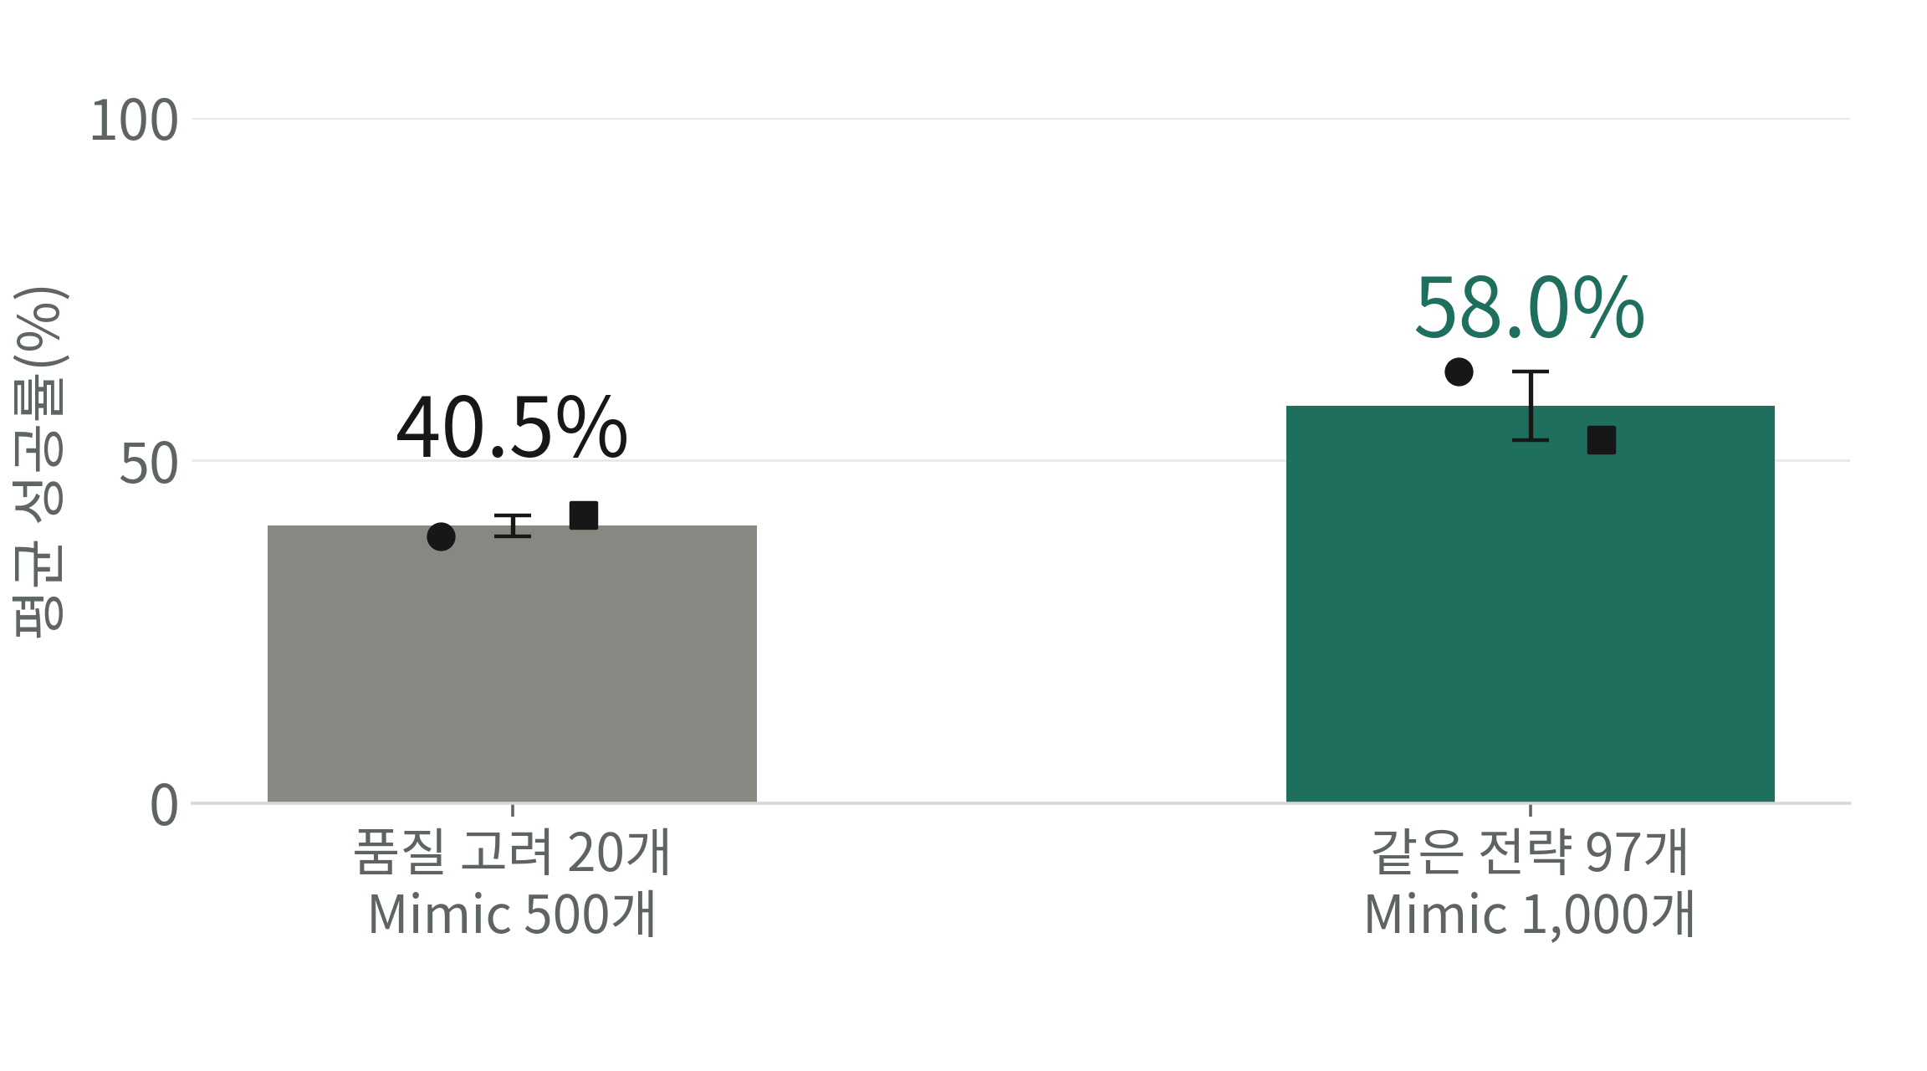
Agibot Toy2Box · 데이터 품질·구성에서 행동 표현까지
같은 수집 전략으로 97개까지 양 확대
사람 원본 20→97개 · 성공 Mimic 500→1,000개 동시 증가
평균 40.5 → 58.0%
시드 | 20개 | 97개
101 | 39% | 63%
111 | 42% | 53%
추가 80개 중 자동 기준 통과 77개
기존 20개와 합쳐 총 97개
점: 두 시드 실제 값 · 오차막대: 시드 간 SD(ddof=0, n=2) · 신뢰구간과 구분
평균 성공률 상승 · 원본 수만의 독립 효과는 미분리
Robotics Simulation · 2026-11-02 · 발표 본문
05
Notes:
권장 시간: 20초
회전 제한과 품질 중심 수집 방침을 유지해 80개를 추가로 모았습니다. 기존 자동 기준을 통과한 총 97개에서 평균은 58%로 상승했습니다. 다만 성공 Mimic 수도 함께 증가했으므로 원본 수 하나의 효과로 단정하지는 않았습니다.
근거: 최종 보고서 3쪽; A/B 공식결과;31·73·82번 자동검출 제외

Slide 6
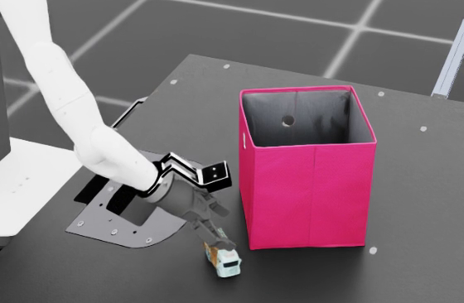
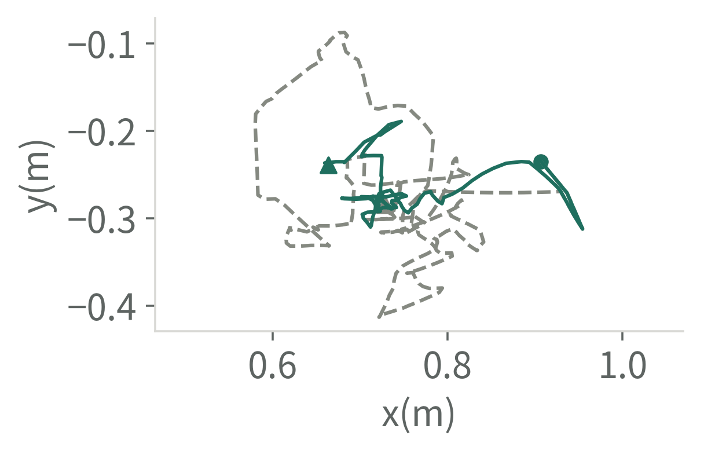
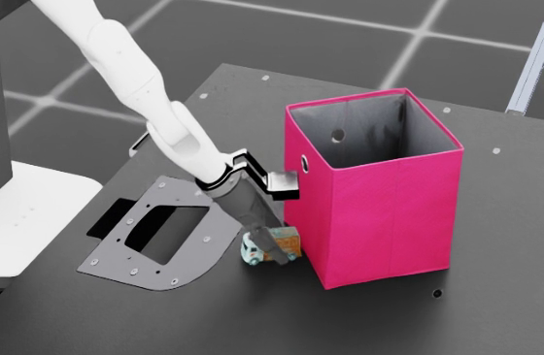
Agibot Toy2Box · 데이터 품질·구성에서 행동 표현까지
97개를 검토하고 문제 동작을 추가 개선
기존 품질 중심 수집 전략 유지 · 영상·지표로 확인한 구체적 문제 보완
트럭 윗면의 끝부분 접촉
복잡한 접근 경로
상자를 건드리는 동작
52번 재수집
기존 데이터의 실제 장면
85번: 경로 2.95 → 1.45m
회색 점선: 전 / 초록 실선: 후
24·65번 재수집
사진: 기존 24번 시범
기존 88개 + 동일 배치 재수집 9개 + 새 배치 3개 = 100개
Robotics Simulation · 2026-11-02 · 발표 본문
06
Notes:
권장 시간: 23초
97개를 검토해 트럭 윗면 끝 접촉과 복잡한 접근, 상자 접촉을 보완했습니다. 초기 배치를 복원해 9개를 다시 수집하고 새로운 3개를 보충했습니다. 기존 88개와 합쳐 100개이며, 사용자 검토에 따라 95번은 유지하고 90번을 교체했습니다.
근거: 최종 보고서 4~5쪽; 재수집11,24,52,65,66,75,85,89,90; source052/024 영상;85번3D경로

Slide 7
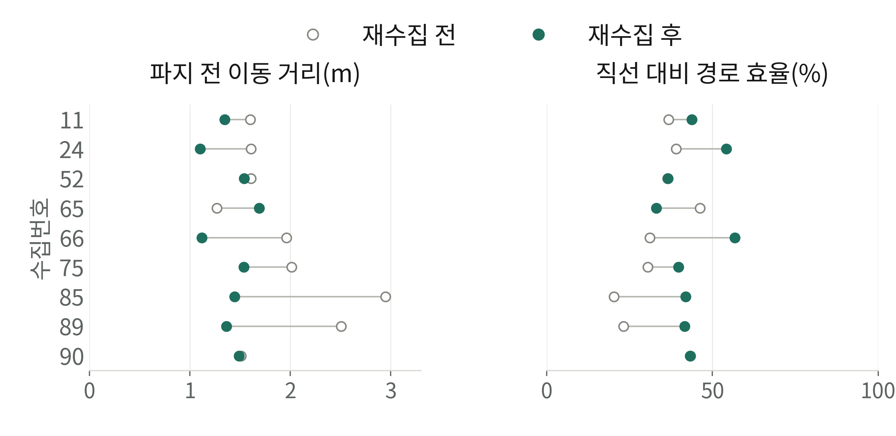
Agibot Toy2Box · 데이터 품질·구성에서 행동 표현까지
접근 경로 개선을 거리·효율·시간으로 확인
같은 초기 배치의 재수집 9개 비교 · 시작부터 최초 자동 grasp까지
9개 시범 평균
3D 이동 거리
1.89 → 1.40m
경로 효율(시범별 평균)
34.1 → 43.4%
직선거리 초과분
1.29 → 0.81m
파지 전 시간
12.22 → 8.88s
이동명령 방향 반전
9.11 → 5.33회
경로 효율 = 시범별 시작→파지 직선거리 / 실제 3D 이동 거리 ×100
평균 속도 0.159→0.160m/s로 유사 · 9개 중 8개에서 이동 거리 감소
Robotics Simulation · 2026-11-02 · 발표 본문
07
Notes:
권장 시간: 30초
접근 동작을 더 자세히 계산했습니다. 같은 배치의 9개에서 평균 거리는 1.89m에서 1.40m, 직선 대비 효율은 34.1%에서 43.4%로 바뀌었습니다. 직선거리 초과분과 파지 전 시간, 이동명령 방향 반전도 줄었습니다. 평균 손끝 속도는 거의 같았고 9개 중 8개에서 거리가 감소했습니다. 효율은 각 시범의 시작과 첫 파지 위치를 기준으로 계산했습니다.
근거: evidence/approach_metrics.json,csv; 20Hz실행전EE관측;효율=각시범직선/3D실제거리;명령반전threshold0.01

Slide 8
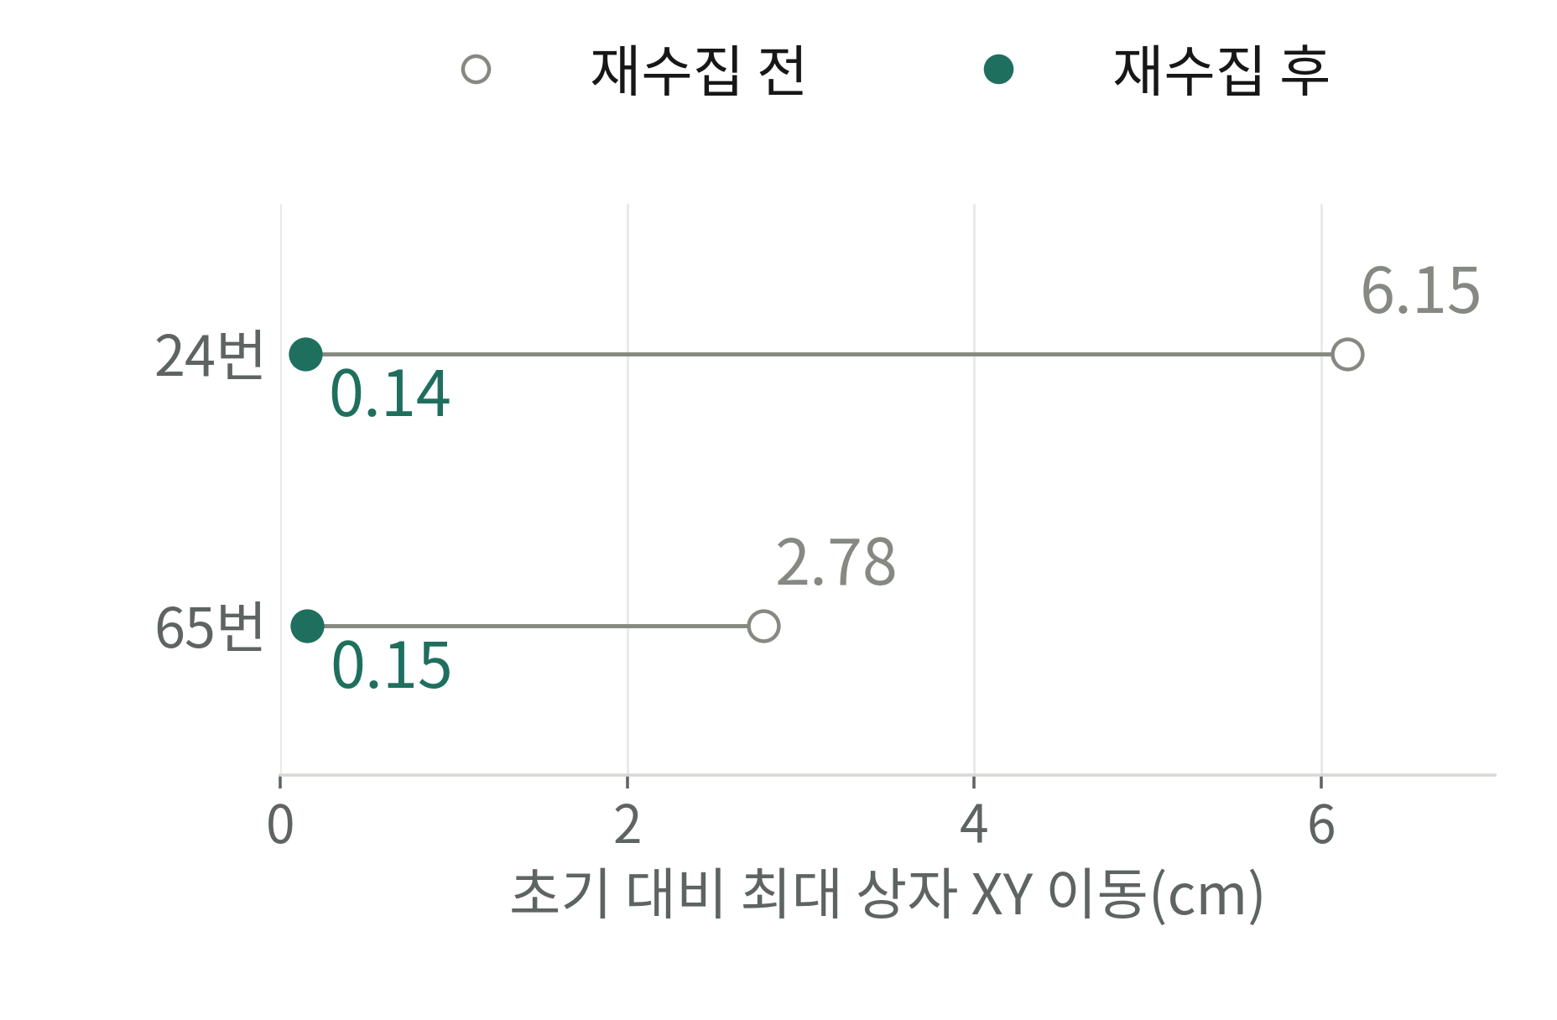
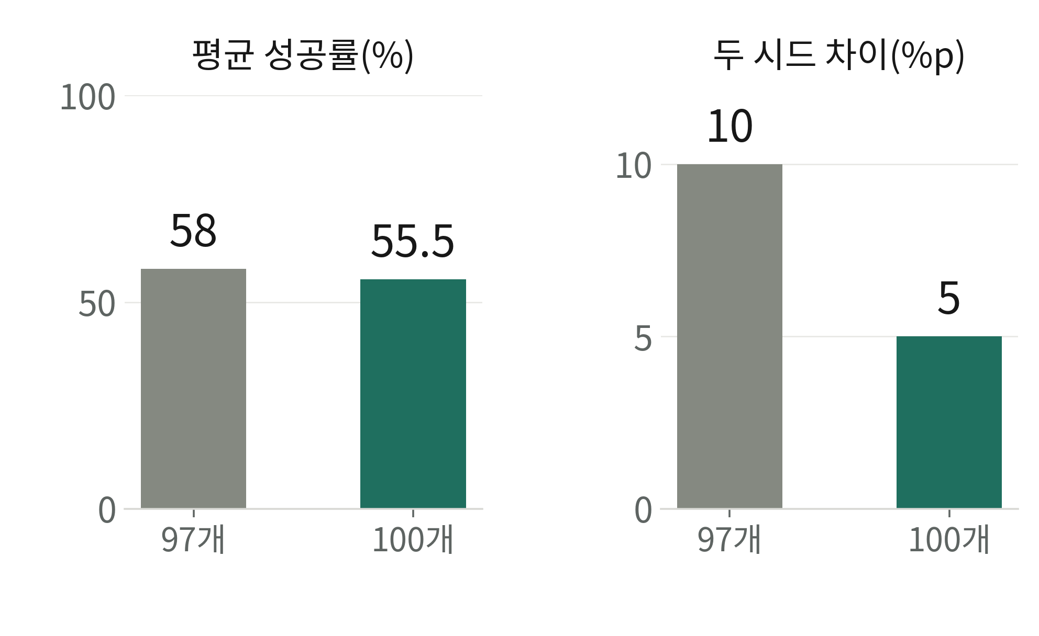
Agibot Toy2Box · 데이터 품질·구성에서 행동 표현까지
동작 지표 개선 · 평균 성능 상승은 제한적
원본 동작의 품질 변화와 정책 성능을 구분해 해석
상자 이동 >2cm: 2/97 → 0/100개
관찰된 시드 SD: 5.0 → 2.5%p (n=2)
평균 58.0→55.5% · 두 시드 차이 10→5%p로 감소
Robotics Simulation · 2026-11-02 · 발표 본문
08
Notes:
권장 시간: 25초
상자 이동도 24번과 65번에서 크게 줄었고, 전체 원본에서 2cm를 넘는 시범은 2개에서 0개가 됐습니다. 그러나 정책 평균은 58%에서 55.5%로 오르지 않았습니다. 대신 두 학습 시드의 차이는 10에서 5%포인트로 줄었습니다. 원본 동작 개선과 정책 평균 개선을 구분한 결과입니다.
근거: 최종 보고서5쪽; B/C결과; boxcentermovementiscontactproxy; 재수집후끝접촉0건재검증없음

Slide 9
Agibot Toy2Box · 데이터 품질·구성에서 행동 표현까지
미사용 회전 2개 제거 · 행동 출력 7D→5D
r_x·r_z를 학습 출력에서 제외 · 위치 3개 + Y축 회전 1개 + 그리퍼 1개
7개 성분에서 5개 성분으로
출력 차원 2개 축소
기존 출력 7D
dx
dy
dz
r_x
r_y
r_z
g
제거
제거
축소 출력 5D
dx
dy
dz
r_y
g
관측 23D 유지 · 환경 입력은 [dx, dy, dz, 0, r_y, 0, g]로 확장
Mimic 생성에서도 두 회전 명령을 0으로 제약
생성 제약과 5D 출력 축소를 함께 적용한 실험 · 각각의 독립 효과는 미분리
Robotics Simulation · 2026-11-02 · 발표 본문
09
Notes:
권장 시간: 38초
차원을 줄였다는 점이 핵심입니다. 기존 일곱 성분 중 사용하지 않는 X축과 Z축 상대 회전 명령을 학습 정답과 정책 출력에서 제외했습니다. 이제 위치 세 개와 Y축 회전, 그리퍼까지 다섯 성분만 예측합니다. 환경에 전달할 때 두 회전 자리에 0을 다시 넣고, 자세를 포함한 관측 스물세 개는 유지했습니다. Mimic 생성 단계에도 같은 회전 제약을 적용했기 때문에, 순수한 출력 차원 하나만의 효과가 아니라 두 조치를 함께 적용한 결과로 해석했습니다.
근거: 최종 보고서6~7쪽; Dfinal_verification; 정책5D/관측23D/환경7D; KEEP[0,1,2,4,6]

Slide 10
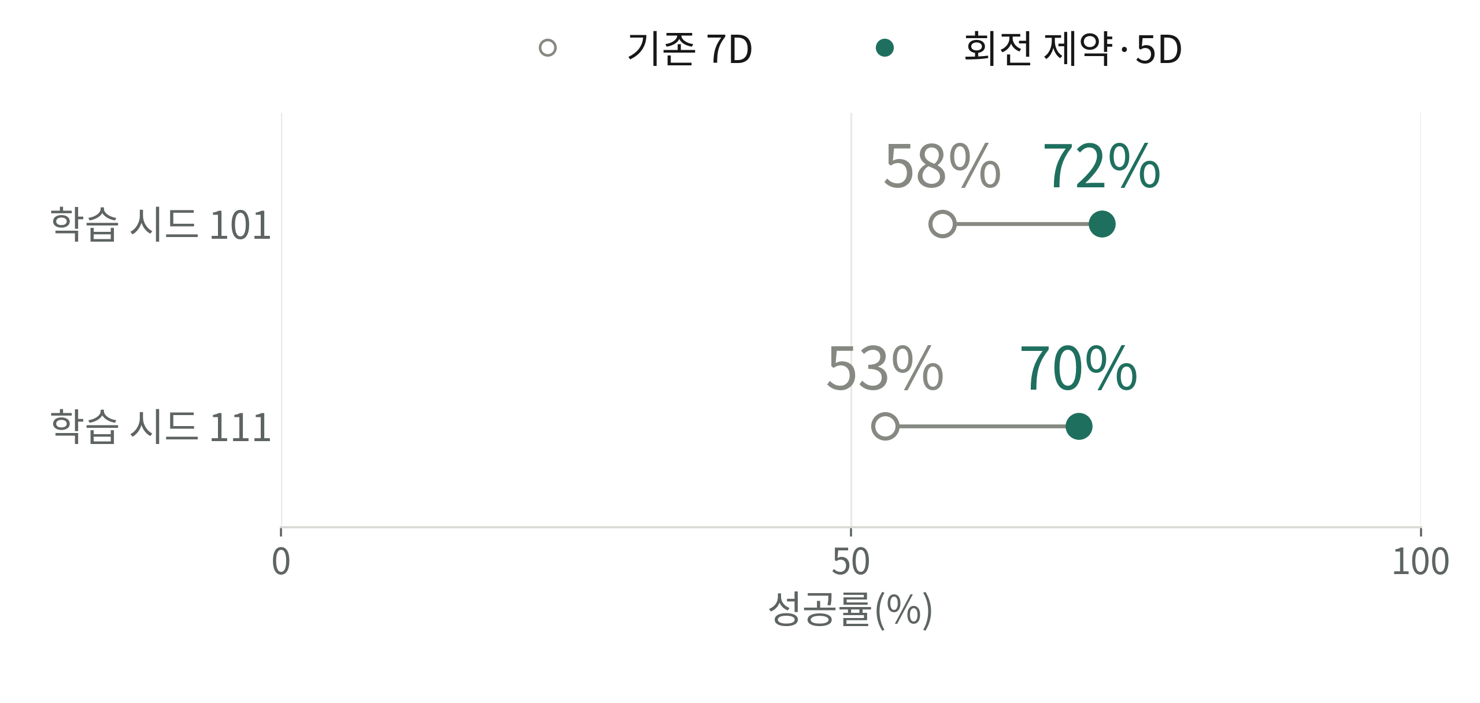
Agibot Toy2Box · 데이터 품질·구성에서 행동 표현까지
같은 원본 100개에서 두 모델 성공률 상승
모델당 100회 평가 · 평가 시드 42 · horizon 800 · 최종 epoch 2,000 모델
71.0%
두 모델의 평균
기존 평균 55.5% 대비
+15.5%p
성공 142 / 총 200회 · 시드 간 SD 2.5→1.0%p (ddof=0, 학습 시드 n=2)
101: 58→72% · 111: 53→70%
Robotics Simulation · 2026-11-02 · 발표 본문
10
Notes:
권장 시간: 27초
같은 원본 100개에서 101은 58%에서 72%, 111은 53%에서 70%로 상승했습니다. 평균은 55.5%에서 71%, 총 200회 중 142회 성공입니다. 두 모델 사이 SD도 줄었지만, 두 학습 시드와 평가 시드42에서의 관찰이라는 범위를 유지했습니다.
근거: 최종 보고서7쪽; C/D공식결과; 142/200; SDddof0,n2

Slide 11
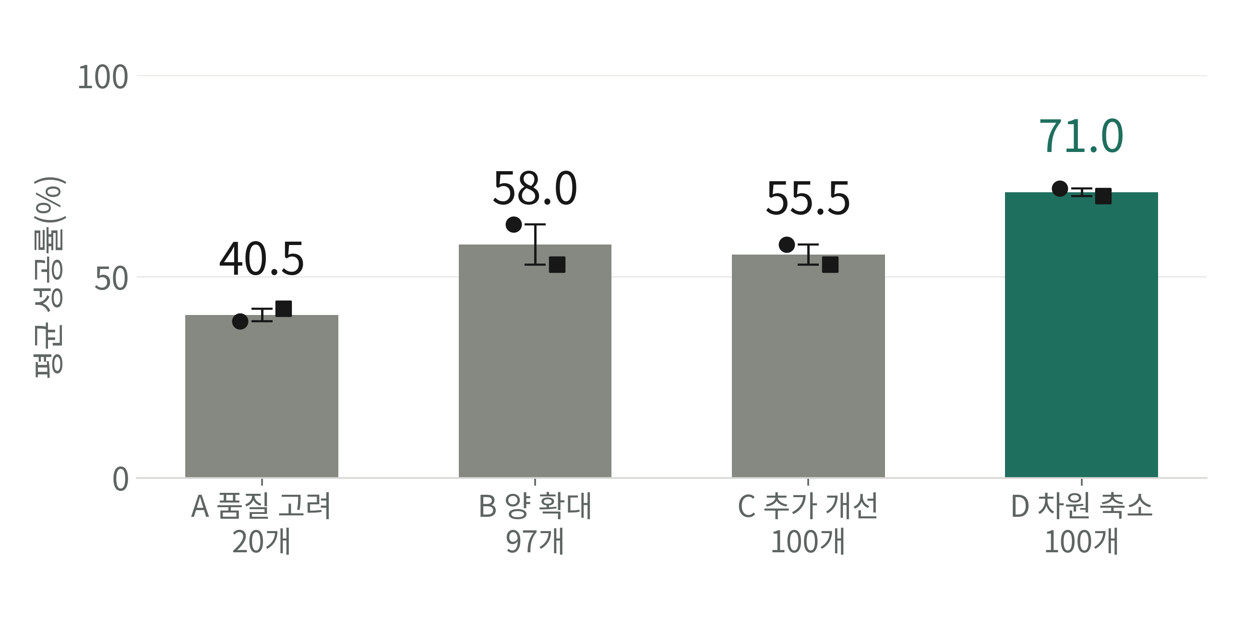
Agibot Toy2Box · 데이터 품질·구성에서 행동 표현까지
네 단계의 성공률과 시드 편차 비교
사람 원본 / Mimic: A 20/500 · B 97/1,000 · C·D 100/1,000
시드 간 SD(%p)
단계 | SD
A | 1.5
B | 5.0
C | 2.5
D | 1.0
막대: 두 시드 평균 · 원: 101, 사각형: 111 · 오차막대: SD(ddof=0, n=2) · 신뢰구간과 구분
양 확대 후 평균 상승 → 동작 개선 후 편차 감소 → 최종 전략에서 두 모델 상승
Robotics Simulation · 2026-11-02 · 발표 본문
11
Notes:
권장 시간: 24초
네 단계를 함께 보면 첫 20개도 품질을 고려한 수집이었다는 출발점이 보입니다. 양 확대에서는 평균이 상승했고, 문제 동작 추가 개선에서는 평균 상승보다 시드 편차 감소가 관찰됐습니다. 마지막에는 회전 제한을 생성과 학습에 일관되게 반영해 두 모델 모두 70%대에 도달했습니다.
근거: 최종 보고서1,3,5,7쪽; A~D공식결과; 모두실측두시드와SD표시

Slide 12
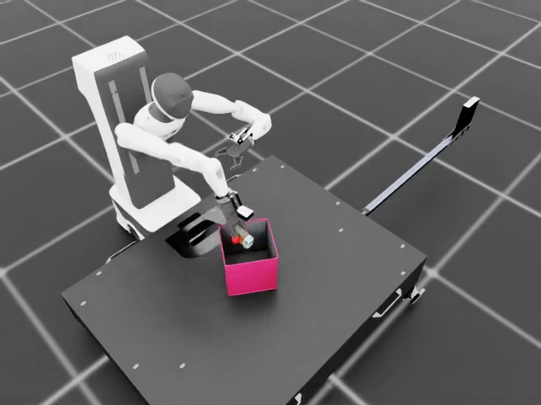
Agibot Toy2Box · 데이터 품질·구성에서 행동 표현까지
품질 전략을 증강·학습·실행까지 일관되게 연결
수집 의도와 행동 표현을 함께 관리한 결합 전략 · 최종 평균 71%
01
품질을 고려한 첫 수집
두 회전 제한을 통한 시범 일관성 확보 시도
02
같은 전략에서 확장·보완
양 확대 후 확인된 문제 동작 추가 개선
03
학습 action까지 일관되게
같은 100개로 생성 회전 제약 + 5D 정책 학습
최종 101 모델 · trial 1 성공
클릭 재생 · 원속도 약 11.3초
해석 범위: 생성 제약 + 5D 출력의 결합 결과 · 후속 검증: 같은 제약 데이터의 7D·5D 비교
Robotics Simulation · 2026-11-02 · 발표 본문
12
Notes:
권장 시간: 43초
핵심은 첫 20개부터 품질을 고려했고, 같은 전략으로 양과 동작을 보완한 다음 수집 의도를 증강과 학습 표현까지 연결했다는 점입니다. 다만 생성 제약과 출력 축소의 독립 효과는 추가 비교가 필요합니다. 마지막으로 최종 정책의 실제 성공 영상을 보겠습니다. 영상은 원속도 약11초이며 100회 평가 중 확인된 한 사례입니다.
근거: 최종 보고서8쪽; evaluation_seed101_result:trial1successTrue,225step,11.25s; video_example.json

Slide 13
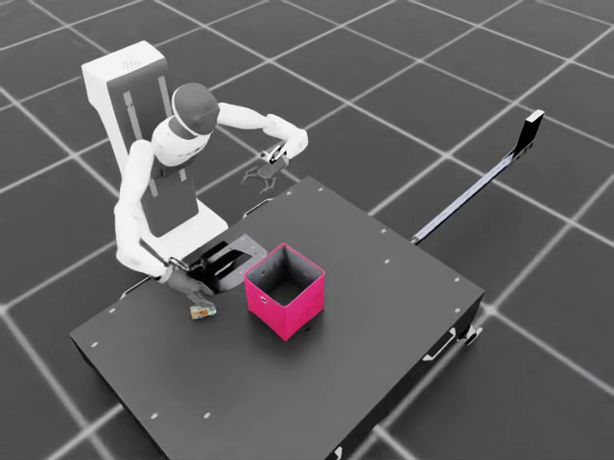
Agibot Toy2Box · 데이터 품질·구성에서 행동 표현까지
최종 정책 평가 영상 · 학습 시드 101
사람 시범 100개 → 제약 Mimic 1,000개 학습 · 최종 epoch 2,000 · 5D 정책
72 / 100 성공
전체 33분 18초
원속도 · 미편집 · 100회 순서대로
성공 72회 · 실패 28회 모두 포함
평가 시드 42 · horizon 800
회차별 트리밍 시간표 CSV 제공
영상 클릭 재생 · 필요한 구간 직접 트리밍
Robotics Simulation · 2026-11-02 · 발표 본문
13
Notes:
전체 평가 영상: 발표 길이에 맞춰 직접 트리밍
학습 시드 101의 최종 5D 정책으로 이미 수행한 100회 평가를 처음부터 끝까지 이어 붙인 영상입니다. 성공 72회와 실패 28회를 모두 포함합니다. 배속과 편집 없이 원래 프레임을 보존했습니다. 전체 길이는 33분 18초이며, 원하는 구간은 동봉한 회차별 시간표를 보고 PowerPoint의 비디오 트리밍 기능으로 선택할 수 있습니다. 기존 평가 영상의 연결본이므로 평가 횟수가 추가된 것은 아닙니다.
근거: evaluation_video_manifest.json; evaluation_seed101_result.json; original trials 0..99

Slide 14
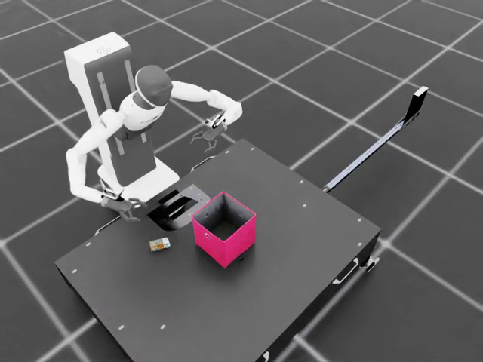
Agibot Toy2Box · 데이터 품질·구성에서 행동 표현까지
최종 정책 평가 영상 · 학습 시드 111
사람 시범 100개 → 제약 Mimic 1,000개 학습 · 최종 epoch 2,000 · 5D 정책
70 / 100 성공
전체 34분 23초
원속도 · 미편집 · 100회 순서대로
성공 70회 · 실패 30회 모두 포함
평가 시드 42 · horizon 800
회차별 트리밍 시간표 CSV 제공
영상 클릭 재생 · 필요한 구간 직접 트리밍
Robotics Simulation · 2026-11-02 · 발표 본문
14
Notes:
전체 평가 영상: 발표 길이에 맞춰 직접 트리밍
학습 시드 111의 최종 5D 정책으로 이미 수행한 100회 평가를 처음부터 끝까지 이어 붙인 영상입니다. 성공 70회와 실패 30회를 모두 포함합니다. 배속과 편집 없이 원래 프레임을 보존했습니다. 전체 길이는 34분 23초이며, 원하는 구간은 동봉한 회차별 시간표를 보고 PowerPoint의 비디오 트리밍 기능으로 선택할 수 있습니다. 기존 평가 영상의 연결본이므로 평가 횟수가 추가된 것은 아닙니다.
근거: evaluation_video_manifest.json; evaluation_seed111_result.json; original trials 0..99

